Slide 1

Voorstelling ICT-infrastructuur
Vastgoedgroep 24

Slide 2
Netwerkapparatuur: Overzicht
Router: TP-Link SafeStream TL-ER6020
Switch: Netgear JGS524PE
Access Point: TP-Link EAP110
Server Rack: StarTech - 4U
Bekabeling: Equip
2 x 0,25m
3 x 0,5m
5 x 10m

Slide 3
Netwerkapparatuur: Router

Slide 4
Netwerkapparatuur: Switch

Slide 5
Netwerkapparatuur: Access Point

Slide 6
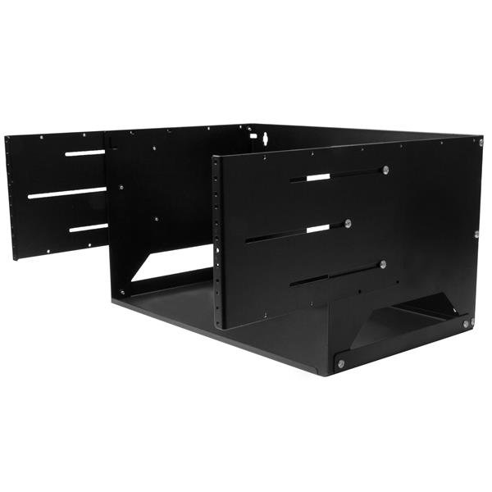
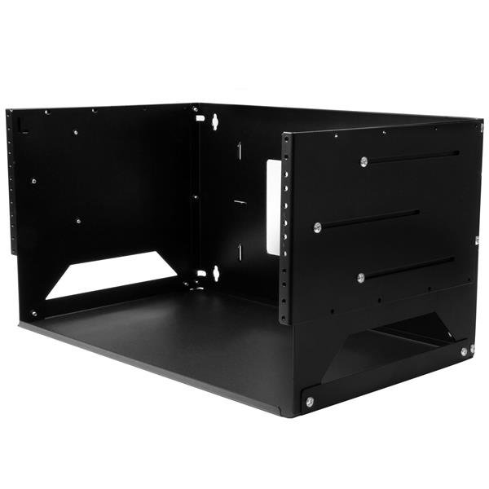
Netwerkapparatuur: Server Rack
StarTech Server Rack + Schap
Wandmontage
4U
Massief staal

Slide 7
Netwerkapparatuur: Bekabeling

Slide 8
Hardware: Overzicht
Desktop: Lenovo Legion T530-28ICB 90JL00DBMH
Laptop: HP Pavilion 15-CS1009NB 15.6 Inch
Monitor: BenQ BL2480T 24 inch
Beamer: Epson EH-TW650
Kopieermachine: Ricoh MPC 2003SP-G
Netwerkprinter: HP Color LaserJet Pro MFP M281FDW
IP Telefoon: Htek UC924 4-Line Gigabit

Slide 9
Hardware: Desktop

Slide 10
Hardware: Laptop

Slide 11
Hardware: Monitor

Slide 12
Hardware: Beamer

Slide 13
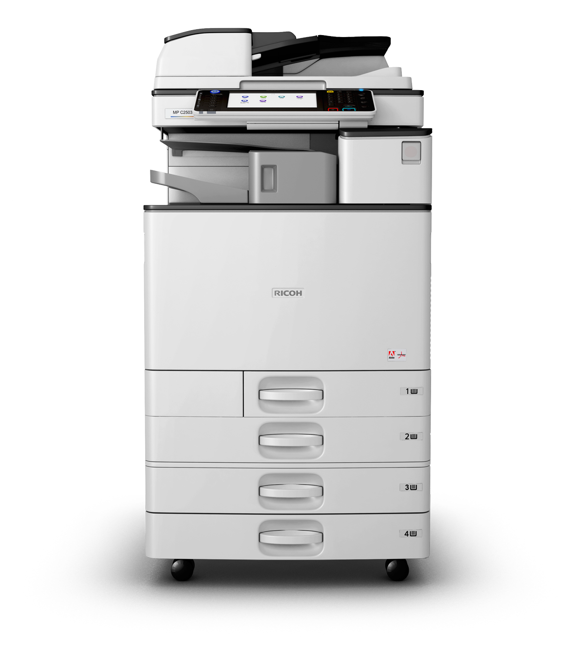
Hardware: Kopieermachine
Ricoh MPC 2003SP-G
A3 & A4
Printen – Scannen – Kopiëren - Faxen
Dubbelzijdig – Kleur – Zwartwit
20 pagina’s / minuut
Mobile - Wifi Printing

Slide 14
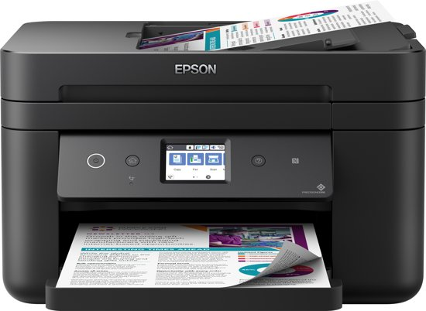
Hardware: Netwerkprinter
Epson WorkForce Pro WF2860
A4
Inkjet
Printen – Scannen – Kopiëren - Faxen
Dubbelzijdig – Kleur - Zwartwit
Wifi Printing

Slide 15
Hardware: IP Telefoon

Slide 16
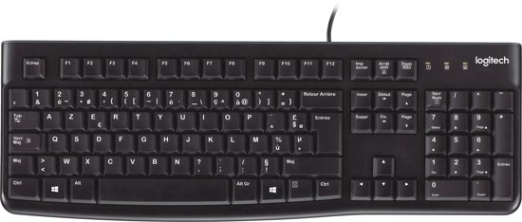

Hardware: Toebehoren
Logitech K120 - AZERTY Toetsenbord
Logitech M90 - Muis

Slide 17
Licenties: Overzicht
Microsoft Windows 10 Pro
Microsoft Office 365
AutoCAD
Teamleader CRM
IDrive Business Cloud Backup
SketchUp
GIMP

Slide 18
Licenties: Microsoft Windows 10 Pro

Slide 19
Licenties: Office 365 Business Premium

Slide 20
Licenties: AutoCAD

Slide 21
Licenties: Teamleader CRM

Slide 22
Licenties: IDrive Business Backup

Slide 23


Licenties: SketchUp & GIMP
Gratis

